Slide 1
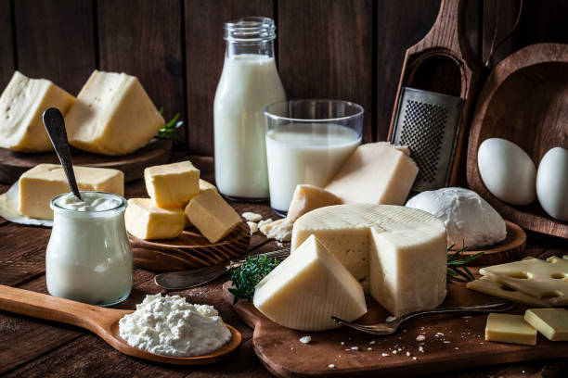
Análisis Nutricional de Alimentos
Los mejores alimentos que tu dinero puede comprar

Slide 2
Objetivo
Obtener un catálogo de alimentos por subgrupo con gran valor nutricional.
Hipótesis
- Las fuentes animales de proteína son superiores a las vegetales. - Los alimentos ricos en proteína son superiores para perder peso.

Slide 3
Datos Empleados
Dataset de Kaggle (~8900 alimentos).
Pre-procesado de datos
-no se tratan los NaNs de la columna de la columna “saturated_fat”
-existen algunos datos erróneos que no son NaNs.
-No se añadirán datos manualmente salvo en algunos casos concretos.

Slide 4
En qué consiste el análisis
- Parte 1: Composición media por grupo/subgrupo y su relación con calorías.
+composición por subgrupos
+gráficos de dispersión
+gráfico de correlación
- Parte 2: Ranking de alimentos según perfil de aminoácidos.
+ordenados por máximas proteínas
+ordenados por perfil de aminoácidos
+comparaciones entre subgrupos

Slide 5
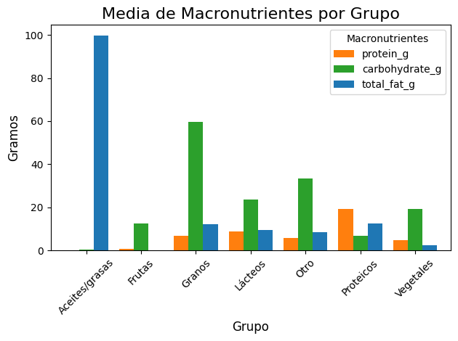
Macronutrientes
• Proteínas: esenciales para tejidos, hormonas, enzimas. • Carbohidratos: energía, fibra. • Grasas: absorción vitaminas, protección órganos.

Slide 6
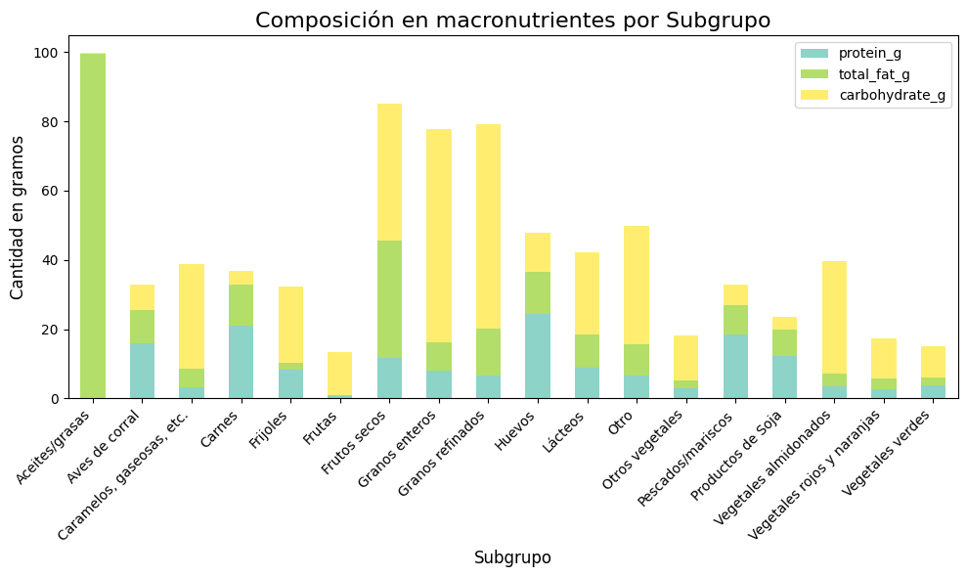
Gráficos de Composición por subgrupos

Slide 7
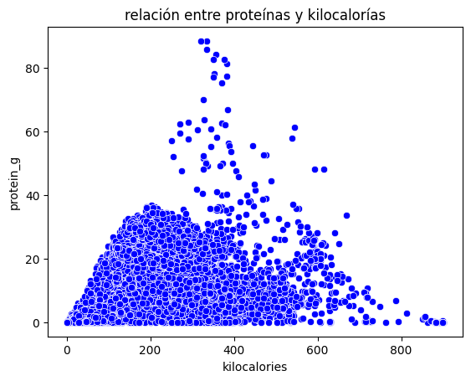
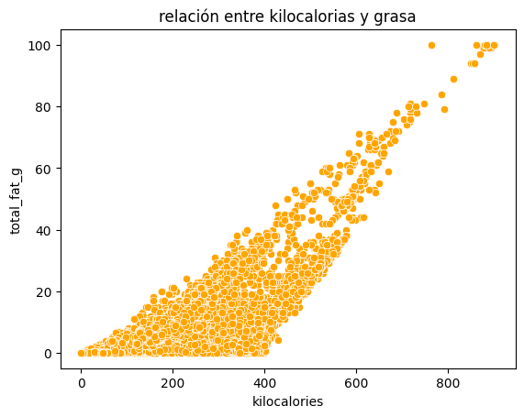
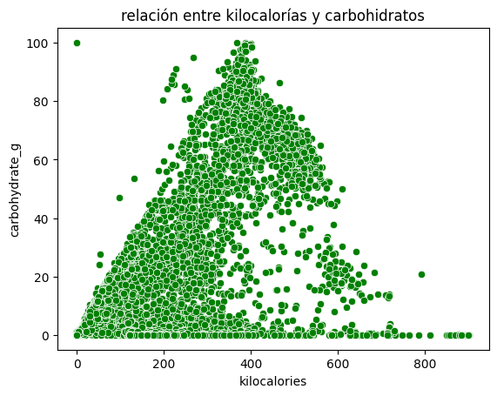
Macronutrientes vs. Calorías
Relación calórica: • Proteína: 4 kcal/g • Carbohidratos: 4 kcal/g • Grasas: 9 kcal/g

Slide 8
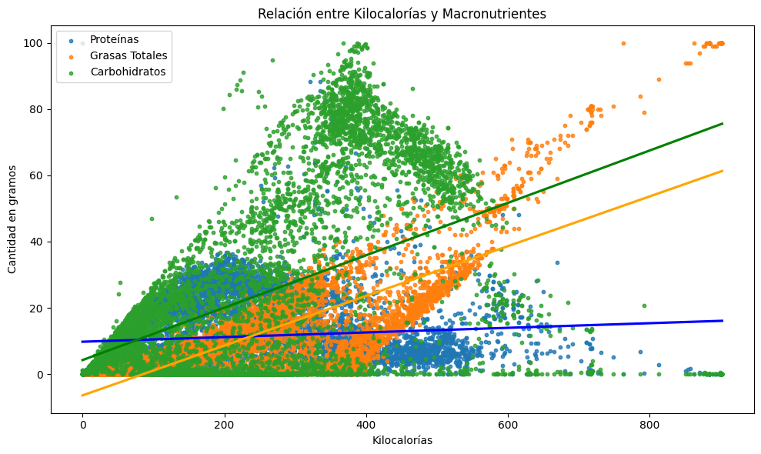
Macronutrientes vs. Calorías

Slide 9
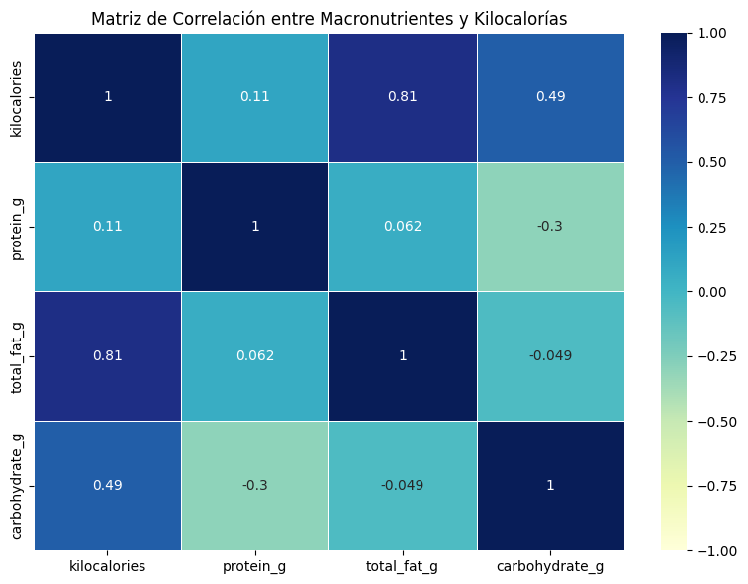
Análisis de Correlación
Correlación: • Grasas ↔ Calorías: 0.81 • Carbohidratos ↔ Calorías: 0.49 • Proteínas ↔ Calorías: 0.11

Slide 10
.

Slide 11
Proteínas y Aminoácidos
-20 aminoácidos, 9 esenciales. -Proteínas ≈ cadenas
-aminoácidos ≈ eslabones.

Slide 12
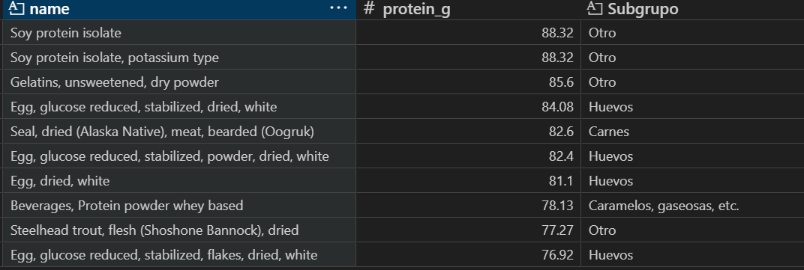
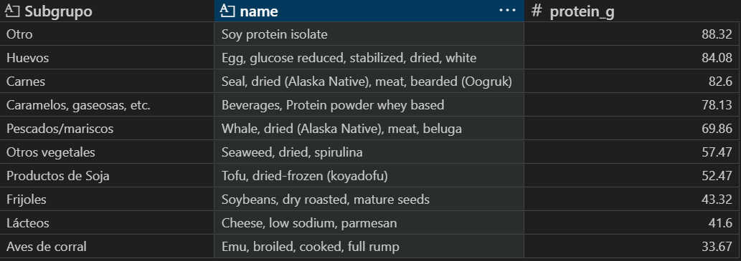
Ranking de Proteínas
Ranking absoluto y por grupo

Slide 13
Ranking de Proteínas
• Animal: más completo (whey, huevo). • Vegetal: soja destaca.
•las proteínas animales dominan
•¿gelatina?
•¿qué es eso de caramelos?

Slide 14
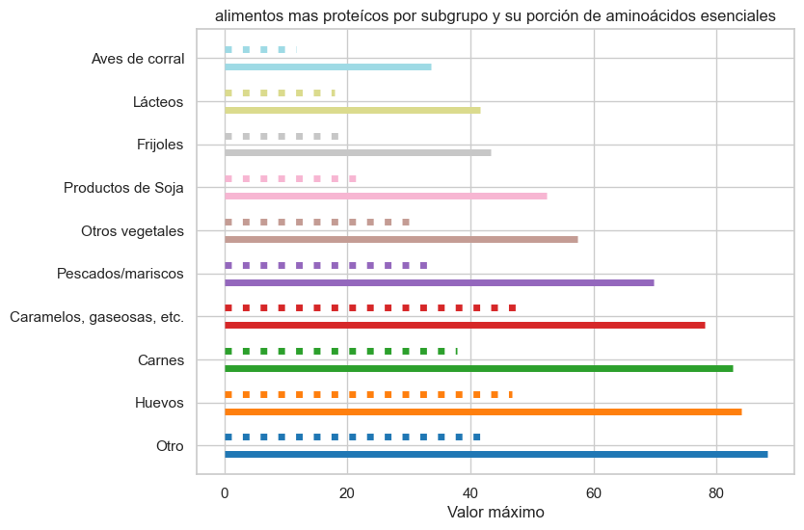
Fuentes de Proteína

Slide 15
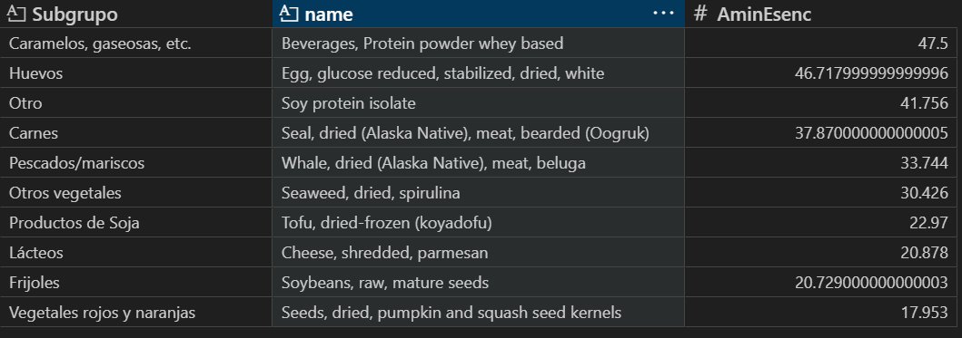
Ranking de AA esenciales

Slide 16
Conclusiones
las proteínas, efectivamente, son superiores en lo calórico en un contexto de perdida de peso
las proteínas de origen animal tienen un perfil de aminoácidos más completo,
pero no perfecto.

